Slide 1
БЕЛОВЕЖСКАЯ ПУЩА

Slide 2
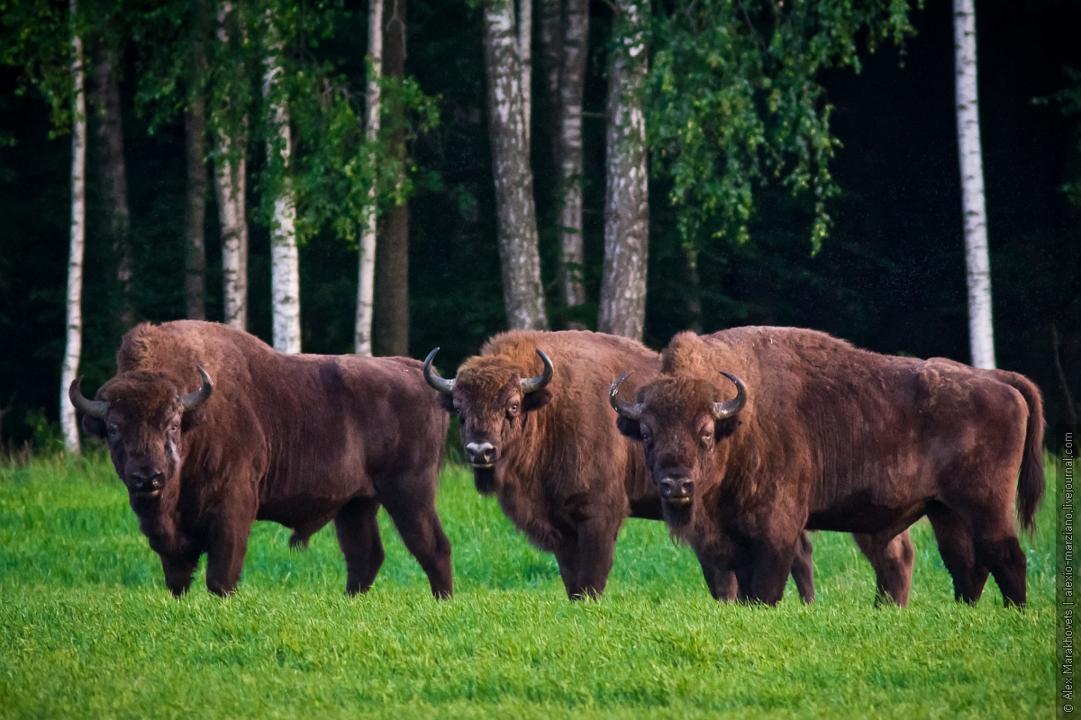
Беловежская пуща – одна из важнейших достопримечательностей Беларуси.
Беловежская пуща – самый знаменитый заповедник Восточной Европы и считается таковым по праву. Это самый древний лес, первое упоминание о котором датируется 983 годом. В начале XV века здесь был впервые установлен режим, близкий к заповедному.
Это остатки первобытного леса, простиравшегося когда-то от Балтийского моря до реки Буг и от Одера до Днепра.
Беловежская пуща расположена в Брестской области, входит в число четырех национальных парков Беларуси и является самым большим лесом в центральной Европе.
Заповедник находится в 340 км на юго-запад от Минска. Административный центр парка расположен в поселке Каменюки Каменецкого района, в 60 км от Бреста.В 20 км от Беловежской пущи находится г. Каменец, на территории которого возвышается Белая вежа – сторожевая башня, построенная в XIII веке. Предполагают, что этот памятник дал название пуще.

Slide 3
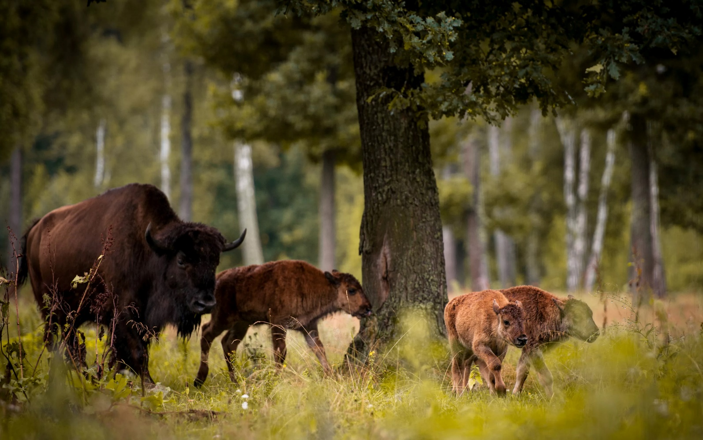
В заповедных лесах этого парка произрастает 900 видов растений и обитает 250 видов животных и птиц, в том числе редкие виды.

Slide 4
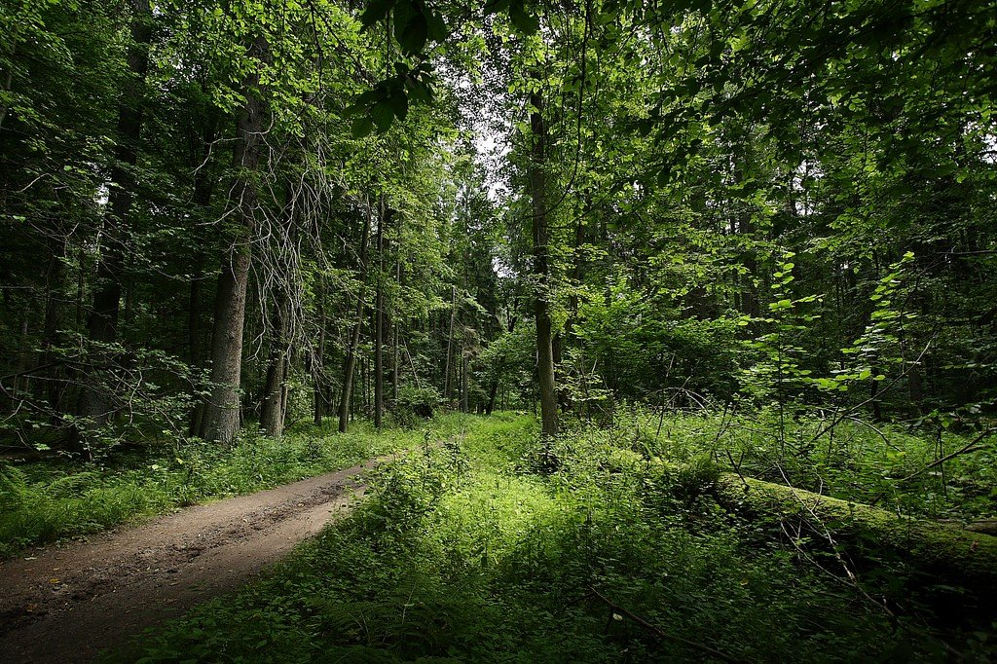
В настоящее время Национальный парк "Беловежская пуща" является одним из наиболее известных мест Беларуси.
В Беловежской пуще произрастают 900 видов растений, в том числе редких и исчезающих.Парк знаменит своими древними именными дубами, возраст которых превышает 500 лет. Среди вековых деревьев:
ели
ясени
сосны
липы

Slide 5
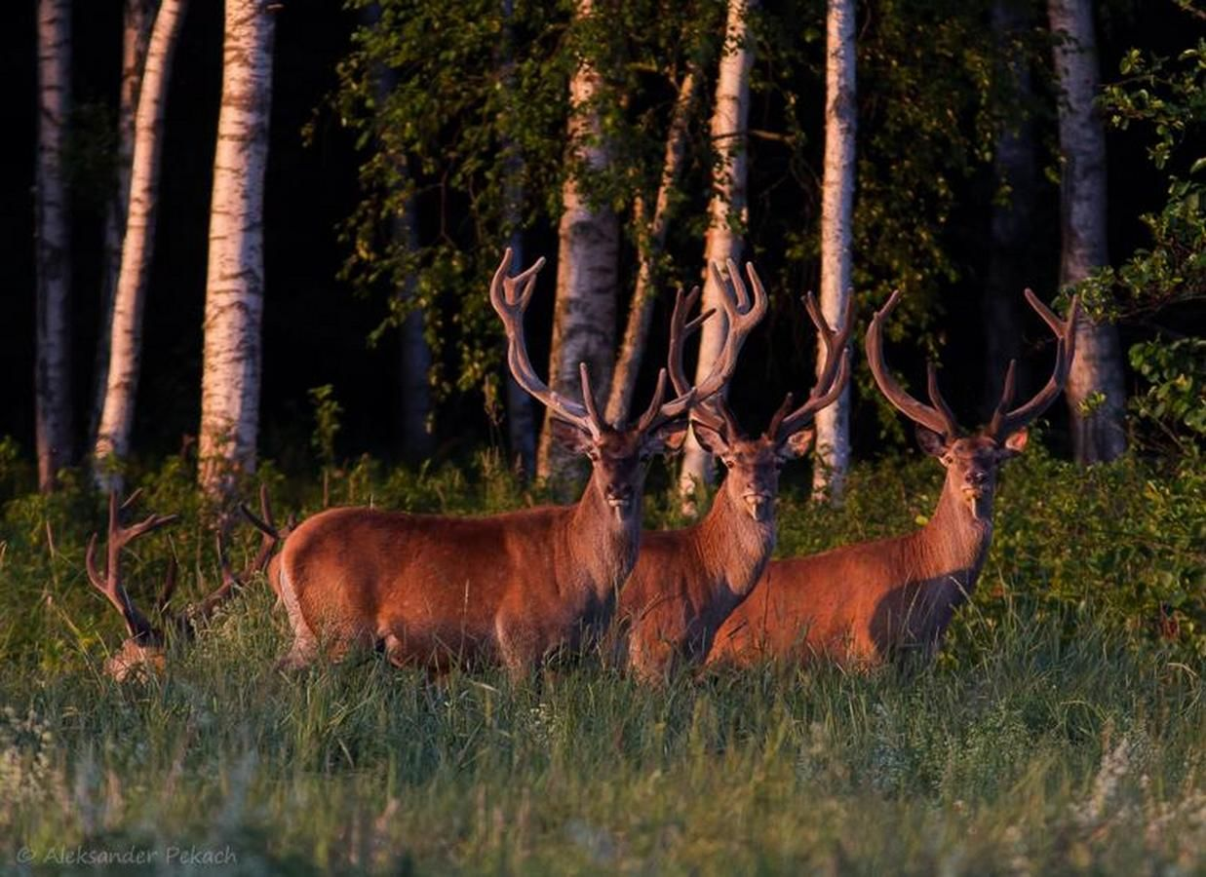
В Национальном парке "Беловежская пуща" встречается 59 видов млекопитающих, в т.ч.:
зубр (самая большая в Европе популяция)
волк
рысь
выдра
тарпан (дикая европейская лошадь)
В заповеднике обитает 227 видов птиц, в т.ч.:
малый и большой подорлики журавль
дятел
длиннохвостая обыкновенная неясыть

Slide 6
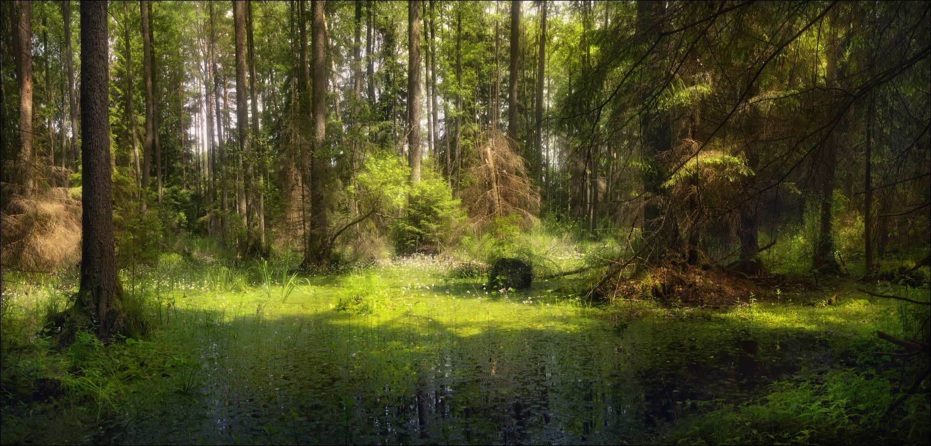
В Беловежской пуще встречаются примерно 260 видов мхов и мохообразных (более 60% биофлоры республики).
Здесь можно встреть 65 редких и исчезающих видов высших растений, 4 вида мха, 16 — лишайников, 7 — грибов, занесенных в «Красную Книгу Республики Беларусь».

Slide 7
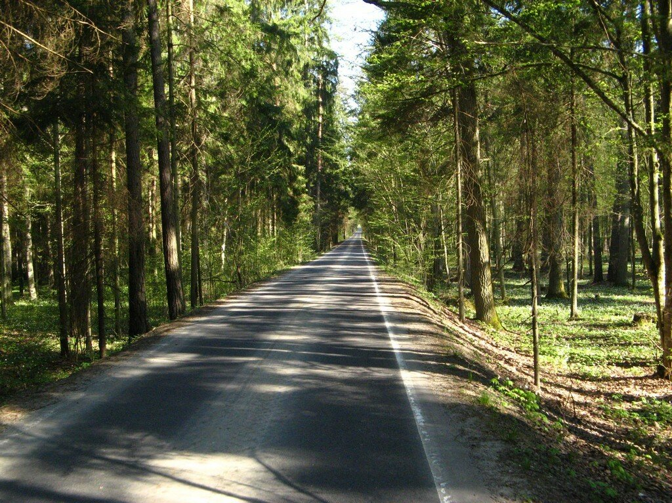
Чтобы сделать посещение национального парка «Беловежская пуща» незабываемым, существуют специальные туристические маршруты (пешие, конные, автомобильные). Все желающие могут посмотреть красоту первобытного леса и посетить правительственную резиденцию Вискули, в которой было подписано известное «Беловежское Соглашение» о выходе независимых республик из состава Советского Союза и образовании Содружества Независимых Государств (СНГ).
Посетители парка также смогут познакомиться с историческими и культурными памятниками региона: усадьбой Тышкевича, старинным царским трактом и некоторыми другими объектами, расположенными в окрестностях национального парка.

Slide 8
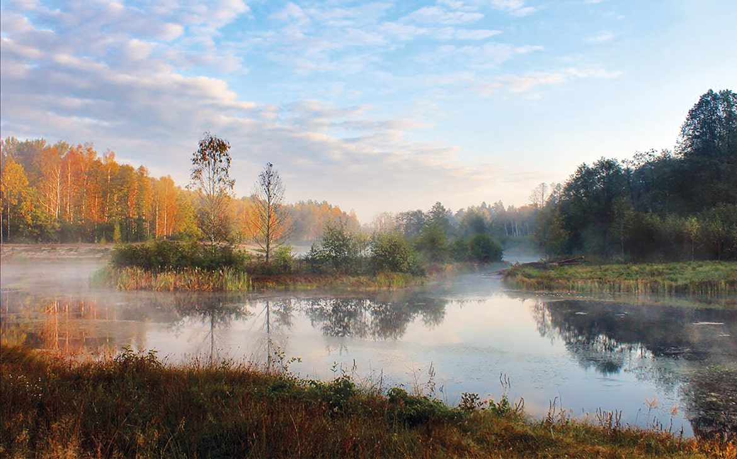
«Беловежская пуща» – один из старейших заповедников в мире. Его история насчитывает не одно столетие. Официально считается, национальный парк «Беловежская пуща» был основан в 1409 году.
Во время Первой мировой войны Беловежская пуща находилась под оккупацией немецких войск. Этот период явился примером сильнейшей эксплуатации ее богатств - начинается интенсивная прокладка узкоколейных железных дорог (около 300 км) для заготовки ценной древесины, а для ее переработки строятся 4 лесопильных завода. За два с половиной года в Германию было вывезено 4,5 млн. куб. м древесины, причем самых ценных пород.
Животный мир Беловежской пущи сильно пострадал за время Первой мировой войны. К 1919 г. были истреблены зубры и лани, резко сократилась численность оленей и кабанов. Постепенно начинаются предприниматься меры по защите богатств уникального природного комплекса .

Slide 9
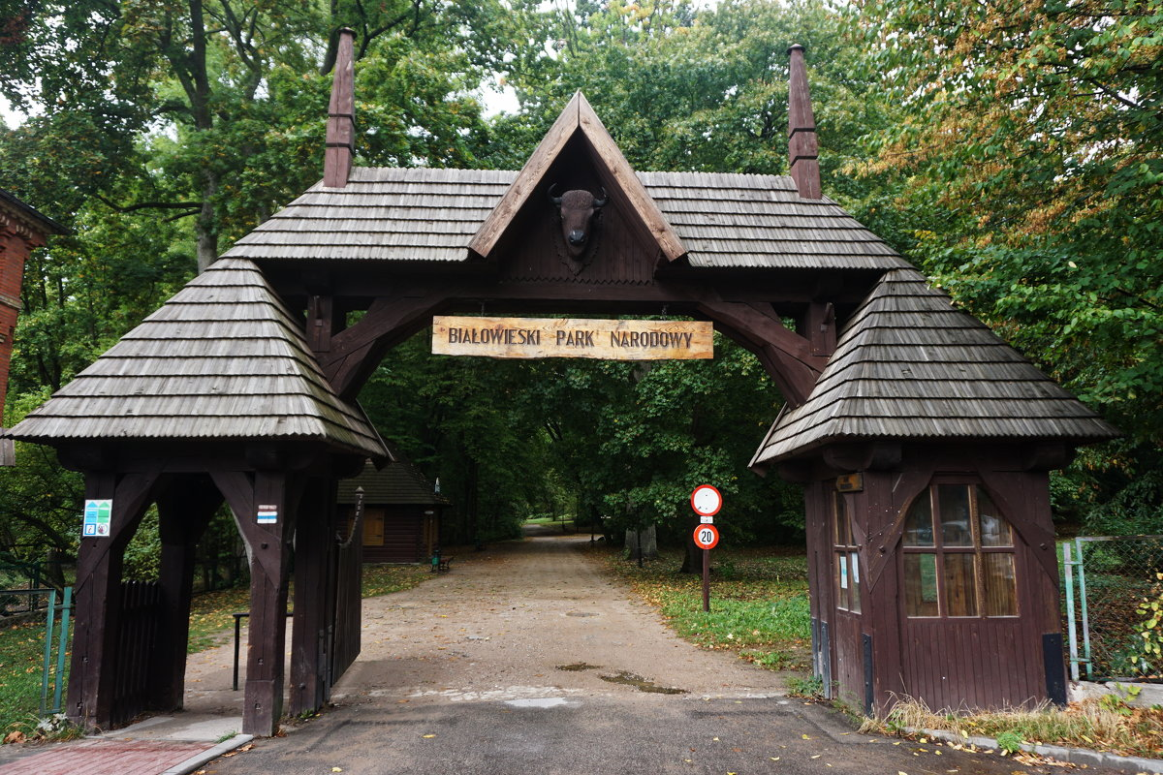
В течение многих лет неоднократно менялись границы Беловежской пущи, менялись способы хозяйствования, но во все века так или иначе она оставалась охраняемым лесным массивом.
Сегодня Беловежская пуща является настоящим чудом света. По числу видов растений и животных национальный парк не имеет себе равных в Европе. Средний возраст лесов здесь - более 100 лет.

Slide 10
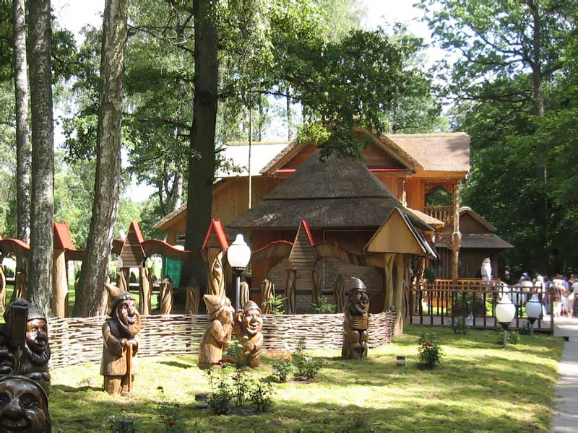
Экскурсионные вольеры
Недалеко от Музея природы находятся вольеры с животными. Они занимают около 20 га территории.
Там можно увидеть основные виды животных, обитающих в Беловежской пуще: рысь, лисицу, косулю, благородного оленя, зубра, лося, волка, дикого кабана, а также енотовидную собаку и пятнистого оленя. Осмотр вольеров призводится без спопровождения экскурсовода.
Этот маршрут интересен не только для взрослых, но в особенности для детей. Ведь вблизи они могут увидеть лесных жителей, о которых до сих пор слышали лишь в сказках или читали в художественной литературе.
Можно угостить кусочком хлеба, яблоком или сломанной веточкой привыкших к посетителям зубров, лосей, кабанов, тарпановидуню лошадь, медведя.

Slide 11
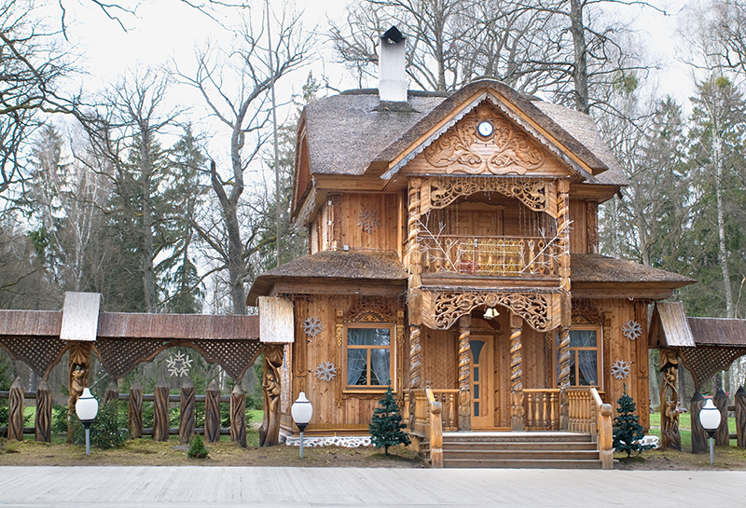
В 2003 году на территории национального парка открылась резиденция белорусского Деда Мороза. Она расположена в глубине пущи в окружении заповедного леса на бывшем зубропитомнике, куда раньше зимой приходили кормиться зубры. Общая площадь поместья около15 гектаров.
Резиденция включает в себя непосредственно поместье Деда Мороза с тронным залом и кабинетом на первом этаже, спальней и балконом — на втором. Недалеко находится также «Скарбница» - хранилище подарков, писем, рисунков, фотографий и поделок, присланных детьми Деду Морозу, у которого даже есть свой собственный музей, где собраны предметы старины.
На территории резиденции произрастает, как заявляют в национальном парке, самая высокая в Европе сорокаметровая натуральная ель, которой 120 лет. На Новый год она является главной достопримечательностью резиденции.
На входе гостей встречают два деревянных рыцаря — Дуб-Дубович и Вяз-Вязович. Недалеко от елки установлены скульптурные группы и композиции из дерева по мотивам сказок «Белоснежка и семь гномов» и «12 месяцев». Каждый месяц имеет изображение соответствующего ему знака гороскопа. По преданию, если дотронуться до своего месяца и загадать желание, то оно обязательно сбудется.
Резиденция белорусского Деда Мороза работает круглогодично без выходных дней - с 9 до 18 часов. Посещение платное. Добираться до резиденции нужно от центрального входа в Беловежскую пущу (деревня Каменюки) на транспорте парка - не менее 10 км.

Slide 12
